Slide 1
« Здравствуй, снег, мороз и лыжи»

Slide 2
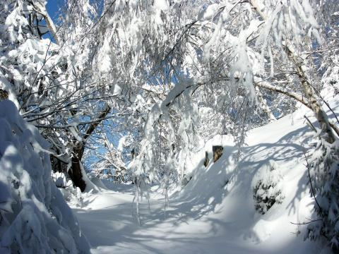
Зимой вся земля покрывается
снегом

Slide 3
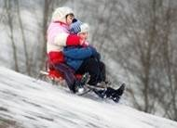
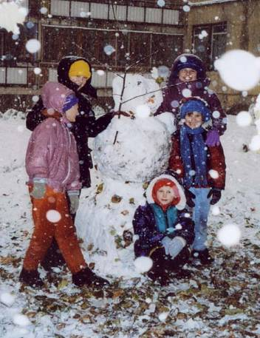
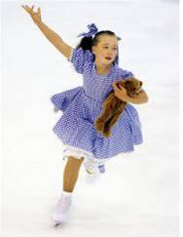
В зимнее время года можно кататься на коньках, санках , лыжах, играть в снежки

Slide 4
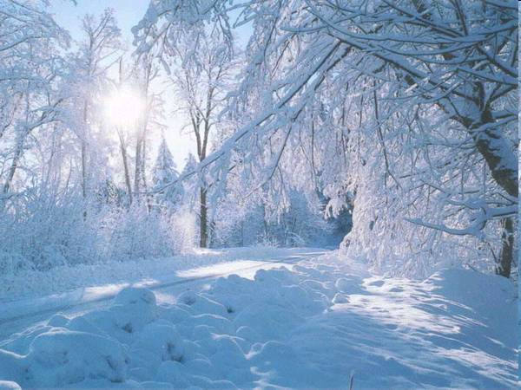
Зимний пейзаж

Slide 5
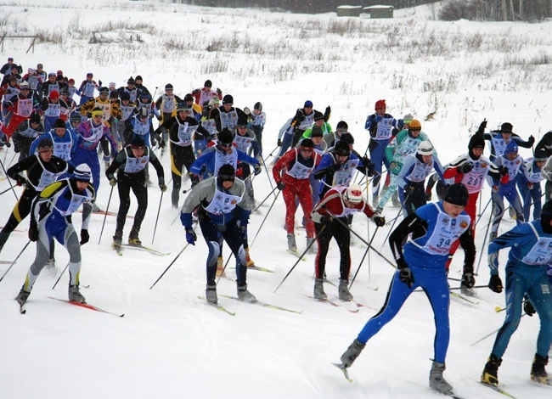
Самый увлекательный и массовый отдых зимой - это катание на лыжах

Slide 6
Лыжи - это плоские деревянные (пластиковые ) полозья для хождения по снегу

Slide 7
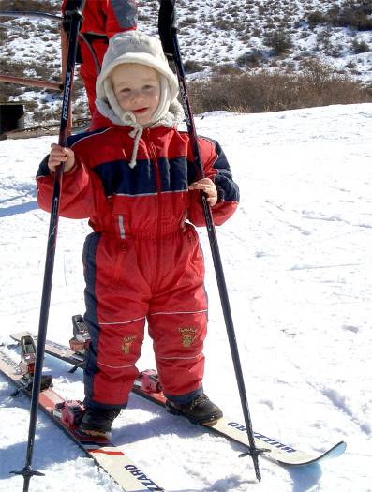
Лыжником называют того, кто занимается ходьбой и бегом на лыжах

Slide 8
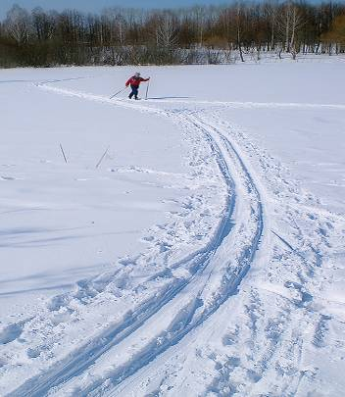
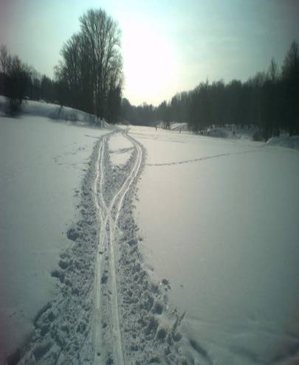
Лыжня – это след, оставляемый на снегу лыжами

Slide 9
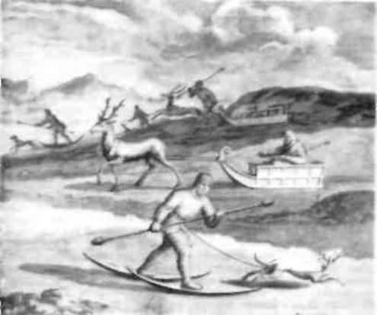
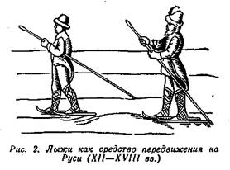
Из истории – первые лыжи появились давно, у северных охотников.

Slide 10
Древние лыжи - юти

Slide 11
Снегоступы или ступающие лыжи

Slide 12
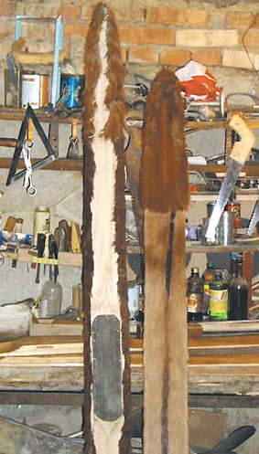
Скользящие лыжи

Slide 13
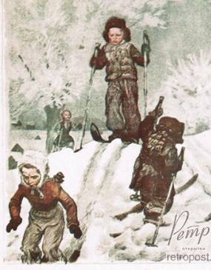
Зимние забавы

Slide 14
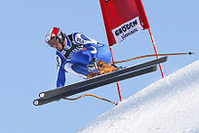
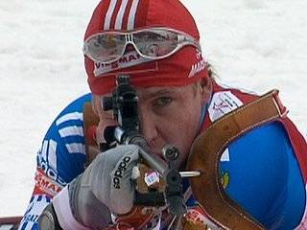
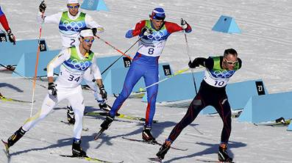
Виды лыжного спорта
скоростной спуск
биатлон
лыжные гонки

Slide 15
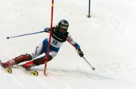
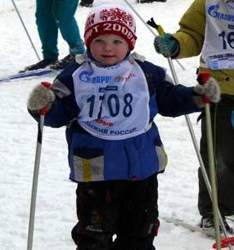
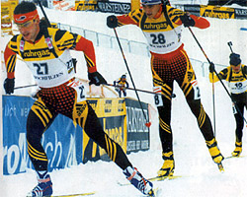
Основные способы передвижения
ступающий шаг
скользящий шаг
спуск с горы

Slide 16
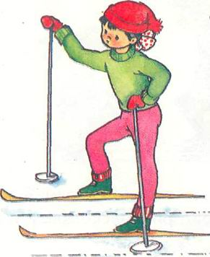
Ступающий шаг – это самый простой способ передвижения.

Slide 17
Скользящий шаг – самый быстрый способ передвижения.

Slide 18
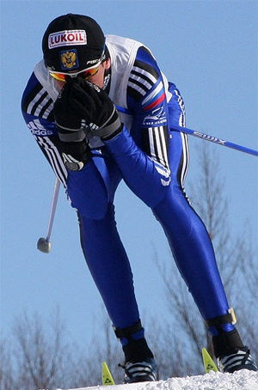
Спуск с горы

Slide 19
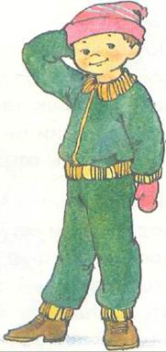
Одежда должна быть удобной и теплой

Slide 20
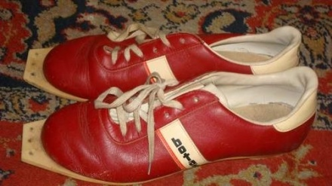
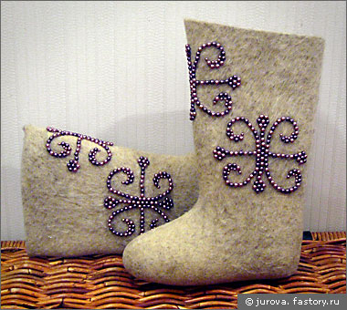
Обувь

Slide 21
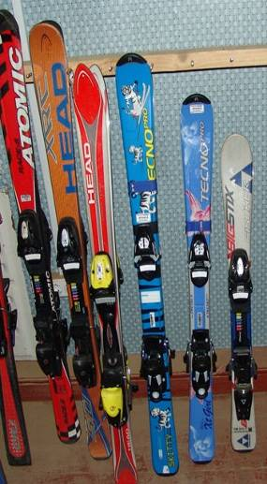
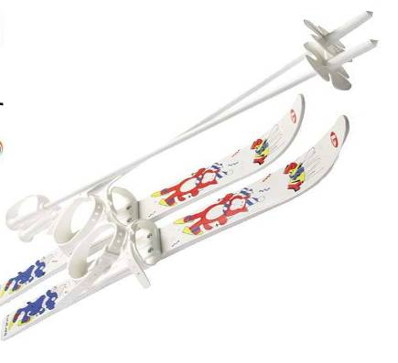
Лыжи

Slide 22
Правила техники безопасности
Пройти медосмотр и технику безопасности
Подобрать одежду в зависимости от температуры на улице ( до - 12 )
Проверить инвентарь
Передвигаться к месту занятий с лыжами в руках
Соблюдать интервал на дистанции 3-4 метра, с горы не менее 30 метров

Slide 23
Правила безопасности
Не наступать на лыжи товарища
Не останавливаться при спуске с горы у её подножия
Падать безопаснее на бок в сторону
Приложить теплую ладонь и осторожно растереть при обморожении кожи

Slide 24
ЛЫЖИ Ах, лыжи мои, лыжи, — Без вас я сам не свой. Ну что на свете ближе Мне снежною зимой? На валенки нацепишь Хрустящие ремни И день гоняешь целый, И напролёт все дни. Ну а потом чуть дышишь, Чуть на ногах стоишь... Ах, лыжи мои, лыжи — Нет в мире лучше лыж! /А. Вахитова/

